Slide 1
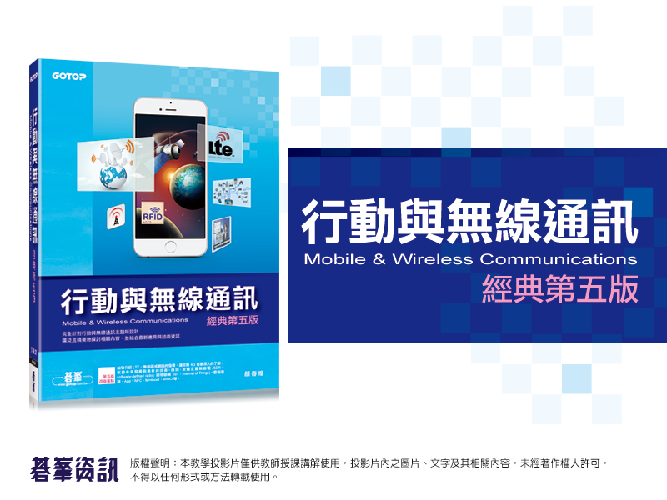

Slide 2

第19章 無線通訊平台的軟體開發技術與安全問題

Slide 3
本章的重要觀念
無線通訊需要什麼樣的軟體開發 ?
無線通訊的軟體開發在什麼樣的平台上進行 ?
有那些無線通訊的軟體開發技術 ?

Slide 4
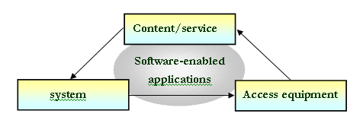
環環相扣的網路應用環境

Slide 5
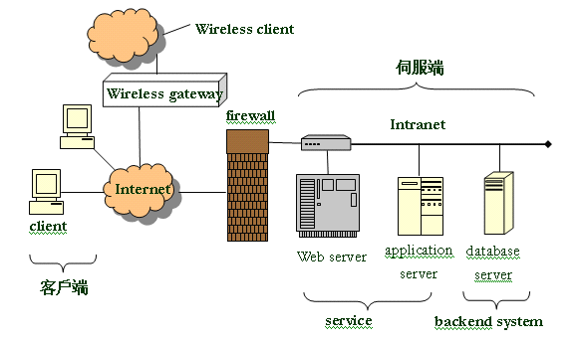
網路應用中的多重式主從架構

Slide 6
19.1 無線通訊的技術與應用
無線通訊的發展將決定於技術上的突破，包括頻寬與頻道的擴充及有效使用、終端設備的改良、保密性的提高以及與有線網路的整合等。
市場上各種應用的需求，會刺激無線通訊的種類及產品的發展，這些發展及應用的基礎，還是在於無線通訊的技術。

Slide 7

影響行動式運算系統發展的
三個主要的因素
無線通訊
使用者的移動性
產品的可攜帶性

Slide 8
19.2 無限可能的無線通訊
電腦與通訊的結合，使定點間的資料傳輸與資訊的處理，得以跨越廣域，互通有無。無線電腦通訊網路將是未來數年內發展迅速的工業。
由於無線通訊的機動性很高，很多行業可以藉由這個技術來提高效率；例如快遞公司可以利用無線通訊來追蹤郵件的遞送。電腦網路則會因省下了佈線工程而建立得更快。

Slide 9
19.2.1 無線行動式電腦運算網路
就是所謂的Mobile and Wireless Computing Networks，也慣稱Mobile Computing Networks。
行動式運算(Mobile Computing)是指在行動中的使用者運用電腦資源的方式；廣義說來，可以包括無線通訊之外的方法，但是無線通訊很明顯的是行動式運算網路的主要成員。

Slide 10
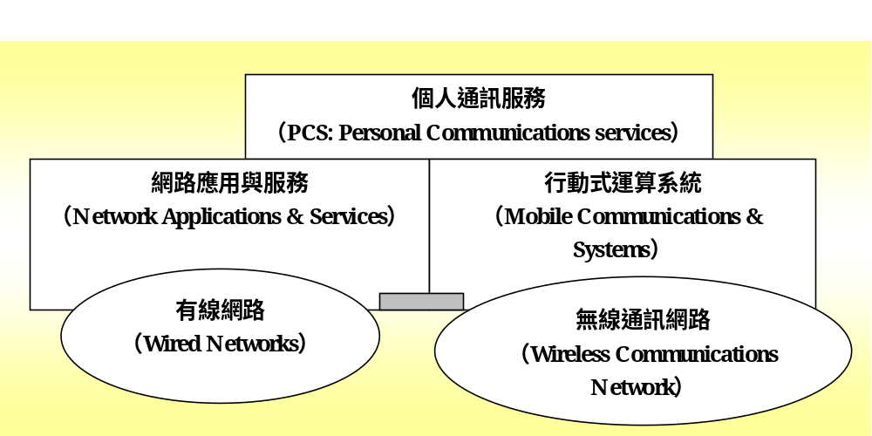
未來有線與無線通訊網路的
結合

Slide 11
19.2.2 無線通訊服務
個人通訊服務(PCS, Personal Communication Services)的目標，是要達成一人一號，任何人在任何時間與任何地方，都可以使用任何型式來進行通訊。
由於無線與有線通訊網路的結合，透過PCS將可使個人隨時連接網路上的資源。

Slide 12
19.3 JINI與無線的世界
雖然網路與資料庫整合之後，產生了很多種類的應用系統，但對於一般的使用者而言，如何方便的運用資源才是最重要的；因此，無線通訊的科技將會在未來的網路與資料庫應用上扮演極為重要的角色。
無線通訊最大的優勢就是把原本與網路無關的事物，以有效簡便的方式連結起來。

Slide 13
19.3.1 網路精靈 : 談Java與JINI
「即時的溝通」已經成為人類新的需求，不管溝通的時間長短或數量的大小（在此指資訊交換的量），成功的溝通必須即時而有效。
例如目前無線電話手機十分的普及，和傳統定點的話機比較起來，多出來的機動性讓很多人覺得非常的方便。

Slide 14
JINI希望達到的理想
擴大網路的參與族群
降低網路的複雜性

Slide 15
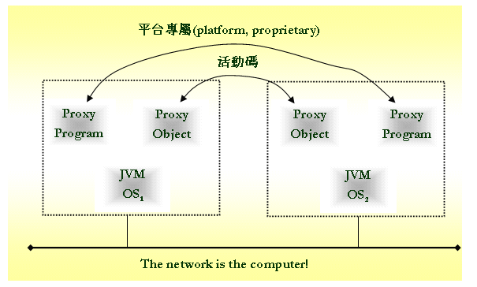
活動碼和代理物件的觀念

Slide 16
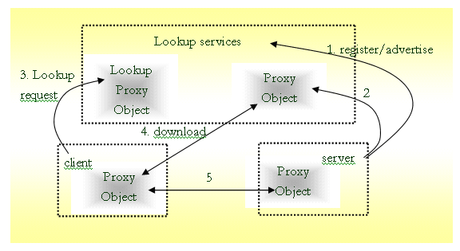
JINI架構的原理

Slide 17
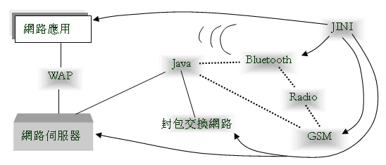
19.3.2 無線的世界

Slide 18
無線軟體協定(WAP, Wireless Application Protocol)
WAP的應用
WAP的架構和原理

Slide 19
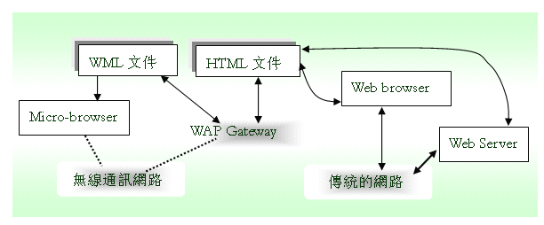
WAP運作的原理

Slide 20
19.4 無線通訊的開發工具
一般人用的手機能顯示的資料只有短短幾行，這和電腦螢幕能顯示的資料數量與範圍有極大的差異。
實際進行開發的時候可以在效能比較好的一般電腦上利用所謂的設備模擬程式(device simulator)來觀察寫出來的程式或網頁未來執行或瀏覽的效果。

Slide 21
19.4.1手機上執行的程式要如何開發
智慧型手機與平板電腦上應用的開發目前以Windows Mobile、Android與iOS為主要的系統環境，例如hTc手機使用的就是Android的系統，而iPhone則是使用iOS的系統。
開發出來的程式常以app稱之，可以上傳到網路上供人下載使用。

Slide 22
19.4.2 J2ME (Java 2 Micro Edition)
在有線通訊的部分，Java對於網路應用的開發有很大的影響，假如能在無線通訊的部分也運用Java來進行開發工作，則程式設計師可以有效地運用原本所熟悉的Java語言。
Java在無線通訊方面的支援是J2ME，屬於以Java程式語言為主軸的開發工具，因此，可以描述各種應用系統的邏輯。

Slide 23
19.4.3 WAP與WML
WAP (Wireless Application Protocol)是在1997年時由Nokia、Ericsson、Motorola與其他的業者一起制定出來的協定。
WAP是早期為了促成無線通訊器具對於網際網路的使用而發展的，以WAP為基礎的通訊系統包含支援WAP的無線通訊器具、WAP gateway與Web伺服器。

Slide 24
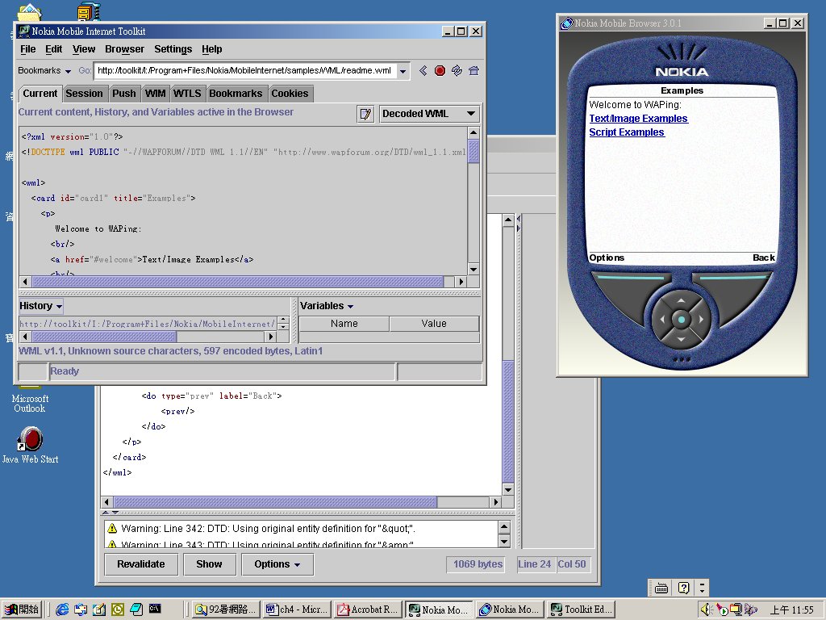
Nokia的Mobile Internet Toolkit

Slide 25
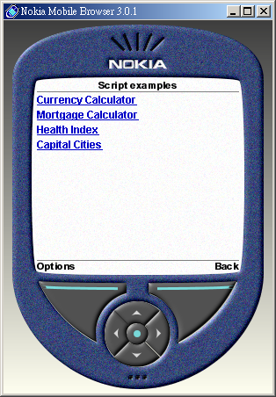
手機螢幕上出現的超連結

Slide 26
19.4.4 i-mode
日本的電信大廠NTT DoCoMo提供的i-mode服務在日本相當成功，除了語音服務之外，還包括簡訊、動畫與Web瀏覽等內容。
i-mode使用的標記語言是cHTML(compact HTML) ，跟WML的情況類似。

Slide 27
19.4.5 其他的語言與工具
活動碼(mobile agent)的概念是近年來針對電子商務發展出來的，傳統的主從架構在網路不太順暢的時候往往會讓用戶久等。
活動碼的原理是把程式碼送出去，在遠端的伺服器上替我們表述需求，完成之後再把資訊傳回來。

Slide 28
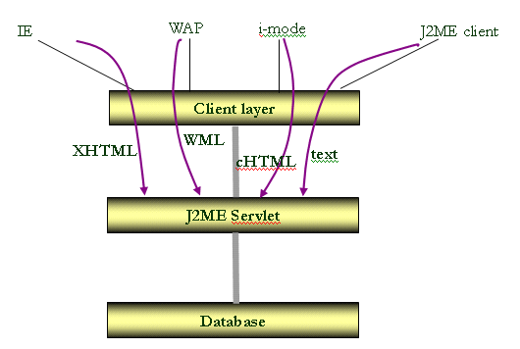
J2ME與client端的整合

Slide 29
19.5 無線網路的安全 : 以WEP (Wired Equivalent Privacy)為例
WEP是IEEE 802.11 WLAN上面所使用的安全協定，提供的功能包括資料加密與資料完整性的檢查，資料封包的加密使用40位元的方式，安全性不高。
由於WEP在加密與安全協定上有一些缺陷，發展中的WEP2使用128位元的加密方式 ，在辨識(authentication)方面 ，IEEE計畫採用Kerberos。

Slide 30
19.5.1 WEP的基本原理
WEP的基本原理是以密碼學(cryptography)為基礎的
WEP使用RC4 cipher，屬於一種對稱式私鑰的串流加密法(symmetric secret-key stream cipher)

Slide 31
19.5.2 WEP的運作
WEP試著達到通訊安全的目標，封包主體(frame body)的加密可以滿足保密性的要求，完整性檢查序列(integrity check sequence)保護傳送中的資料。
同時讓接收端能檢查收到的資料在傳送過程中是否曾遭到竄改，驗證的部分WEP支援共享金鑰的驗證(shared-key authentication)。

Slide 32
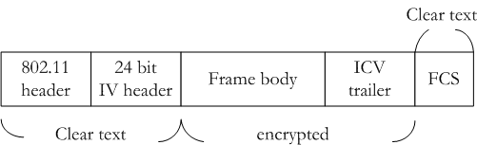
WEP的封包格式

Slide 33
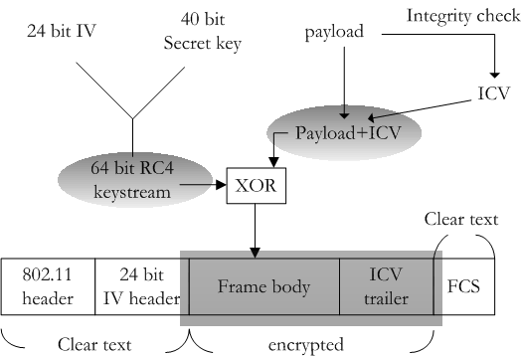
WEP的加密作業

Slide 34
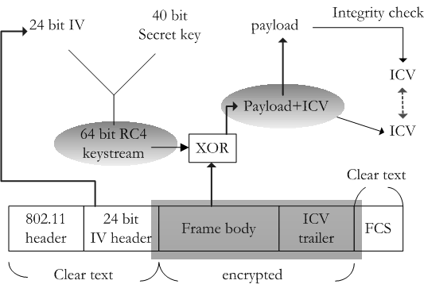
WEP的解密作業

Slide 35
19.5.3 WEP的問題
密碼學上的理論可以推敲出很多WEP的缺陷，原設計者指定使用的RC4雖然是廣為接受的密碼加密法，但是對於攻擊者來說，並不需要完全破解加密的演算法，只要針對加密系統的弱點來發動攻擊，一樣能達到目標。
各種破解WEP的方式採取的攻擊角度都不同，也有一些弱點來自設備的缺陷，一樣會造成安全的問題。

Slide 36
19.6 WPA(wireless protected access)
無線網路的電磁波在自由的空間中傳遞，這代表任何在附近的人都可以嘗試擷取電磁波中的資訊，是一種相當嚴重的資料外洩的管道。
對於大型的企業來說，仍然要降低這種風險，我們下面就技術的層面來看看如何解決這樣的安全問題。

Slide 37
19.6.1加密的效用
所謂的加密是指透過金鑰與演算法，將資料變成另外一種型式，無法直接查看裡頭的內容，要先經過解密還原成原本的格式，解密的演算也需要金鑰。
IEEE制定802.11i的安全標準來解決WEP的問題，只是制定的過程需要時間，在完成制定之前需要過渡的解決方法。

Slide 38
19.6.2 無線區域通訊加密安全的進化
WPA(Wi-Fi Protected Access)與WPA2是替代WEP的一種解決辦法，實現了IEEE 802.11i所訂定的大部分的規格。
WPA由Wi-Fi聯盟(即Wi-Fi Alliance)所制定，WPA標準的運用與檢驗從2003年4月就開始，相關的IEEE 802.11i標準則是到2004年6月正式通過。

Slide 39
WPA與WPA2的簡單比較
 | WPA | WPA2
代表的名稱 | Wireless protected access | Wireless protected access 2
由來 | Wi-Fi Alliance於2003年發展出來取代WEP | Wi-Fi Alliance於2004年發展出來取代WEP與WPA
採用的方法 | RC4 stream cipher，TKIP | 以AES取代RC4，使用CCMP
安全效果 | 高於WEP但低於WPA2 | 高於WEP與WPA

Slide 40
19.6.3 家用的無線頻寬分享器
IEEE 802.1X需要認證伺服器來發送不同的金鑰給終端用戶，但是一般的個人用戶不容易擁有這樣的環境。
市場上一般的產品會使用所謂的預設共用金鑰(PSK，pre-shared key)，不需要認證伺服器，所以一般在使用無線頻寬分享器，第一次使用時設定通行碼(passphrase)即可。

Slide 41
WPS(Wi-Fi Protected Setup)
Wi-Fi聯盟於2007年推動的認證，希望讓使用者能快速而簡便的設定無線網路的安全加密。
WPS除了簡化無線網路的安全性設定之外，也讓使用者在無線寬頻分享器上完成安全性設定後，只需使用通行碼或按鍵，即可同步完成無線網卡的設定，並保障無線網路的安全。

Slide 42
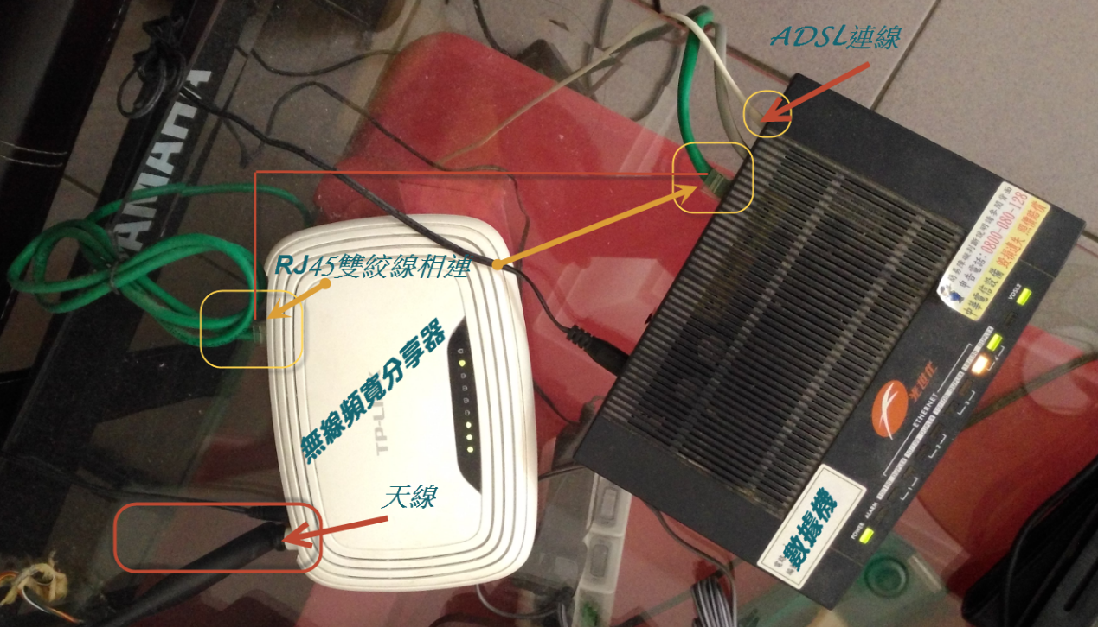
家用的無線頻寬分享器

Slide 43
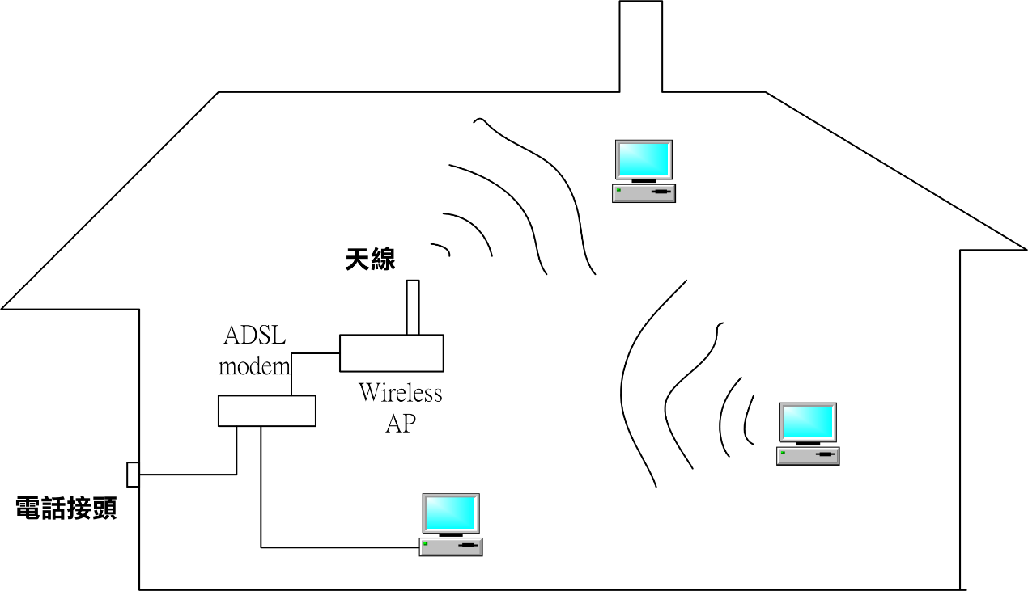
家用的無線頻寬分享器的使用配置

Slide 44
19.7 WTLS (Wireless Transport Layer Security)
無線網際網路中的WAP協定有一個跟ISO/OSI網路模型很類似的架構，其中與安全機制有關的是WTLS協定。
提供無線通訊器具之間以及與server之間溝通時的資料私密性、資料完整性、辨識的服務，以及避免癱瘓服務(DoS, Denial of Service) 的攻擊。

Slide 45
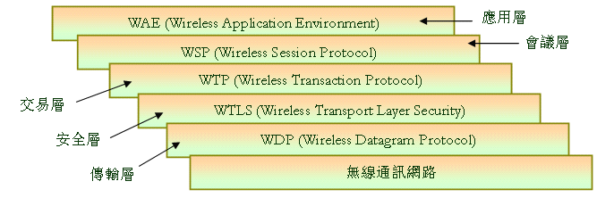
WAP的架構

Slide 46
19.8 建構安全的網路商務環境
網路雖然方便，但是相對地遭遇攻擊與入侵的機會也比較大。
一般的應用系統雖然可以設置帳號與密碼，但是對於目前的網路駭客來說，這樣的防禦機制是不夠的，不管安全機制有多穩固，人為的疏忽或是蓄意破壞幾乎肯定會對系統造成損害，這是任何的規劃都要謹記的事實。

Slide 47
Q & A
什麼是重現的攻擊(replay attack) ?
有那些加密(encryption)的方法 ?

